Slide 1

第三章
样式+div盒子模型

Slide 2
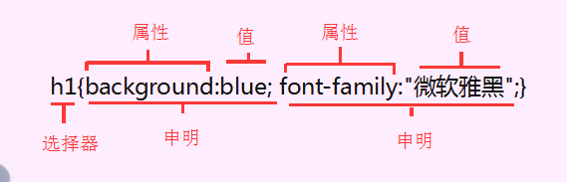
初识css样式
css（Cascading Style Sheets）:层叠样式表
样式定义如何显示 HTML 元素css语法
CSS 规则由两个主要的部分构成：选择器，以及一条或多条声明。
行内样式: <style type=”text/css”>多条css规则</style>
内部样式: style=”width:300px;background:red;”
外部样式: <link rel=”stylesheet”type=”text/css”href=”css文件” />

Slide 3
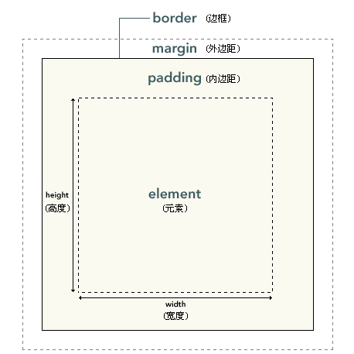
盒子模型
CSS 框模型 (Box Model) 规定了元素框处理元素内容、内边距、边框 和 外边距 的方式

Slide 4
盒子模型的概念
1) 元素框的最内部分是实际的内容，直接包围内容的是内边距。
2) 内边距呈现了元素的背景。
3) 内边距的边缘是边框。
4) 边框以外是外边距，外边距默认是透明的，因此不会遮挡其后任何元素。
ps:背景应用于由内容和内边距、边框组成的区域。
在 CSS 中，width 和 height 指的是内容区域的宽度和高度。增加内边距、边框和外边距不会影响内容区域的尺寸，但是会增加元素框的总尺寸

Slide 5
盒子模型内边距
1、padding-top 上面(顶部)内边距
padding-top:20px; 或 padding-top:0%;（值大小:元素宽度*10%）
2、padding-right 右边内边距
padding-right:20px; 或 padding-right:10%;（值大小:元素宽度*10%）
3、padding-bottom 下面(底部)内边距
padding-bottom:20px; 或 padding-bottom:10%;（值大小:元素宽度*10%）
4、padding-left 左边内边距
padding-left:20px; 或 padding-top:10%;（值大小:元素宽度*10%）
ps:padding不允许使用负值

Slide 6
盒子模型内边距
padding 作用是在一个声明中设置元素的内边距属性
1、paddding 四个值
padding:上 右 下 左; padding:3px 6px 10px 20px;
2、padding 三个值
padding:上 左右 下; padding:3px 10px 5px;
3、padding 两个值
padding:上下 左右; padding:3px 10px;
4、padding 一个值
padding:上下左右; padding:3px;

Slide 7
盒子模型边框线
1.边框线三要素
边框大小 边框样式 边框颜色
1px solid red 5px dotted blue

Slide 8
盒子模型边框线
2.边框样式值
    none 无边框
    solid 实线
    dashed 虚线
    dotted 点状
    double 双线
    groove 3D凹槽边框
    ridge 3D垄状边框
    inset 3Dinset 边框
    outset 3Doutset 边框

Slide 9
盒子模型边框线
3、边框线颜色
1、十六进制颜色值 #CC00FF
2、英文单词中的颜色 red blue
4、单独定义某个边框线样式
border-top 顶部(上)边框线 border-top:1px solid #CC00FF;
border-right 右边框线样式 border-right:5px solid red;
border-bottom 底边框线样式 border-bottom:10px dotted #660033;
border-left 左边框线样式 border-left:15px double blue;

Slide 10
盒子模型外边距
1、margin-top 上面(顶部)外边距
margin-top:20px; 或 padding-top:10%;（值大小:元素宽度*10%）
2、 margin-right 右边外边距
margin-right:20px; 或 padding-right:10%;（值大小:元素宽度*10%）
3、margin-bottom 下面(底部)外边距
margin-bottom:20px; 或 padding-bottom:10%;（值大小:元素宽度*10%）
4、margin-left 左边外边距
margin-left:20px; 或 padding-top:10%;（值大小:元素宽度*10%）

Slide 11
盒子模型外边距
margin 作用是在一个声明中设置元素的所内边距属性
1、margin 四个值
margin:上 右 下 左; margin:3px 6px 10px 20px;
2、margin 三个值
margin:上 左右 下; margin:3px 10px 5px;
3、margin 两个值
margin:上下 左右; margin:3px 10px;
4、margin 一个值
margin:上下左右; margin:3px;

